Slide 1
DBB School (Expert) 3팀
장기보험 계약 유지율 분석
2024. 10. 15
3팀: 배상범 수석, 권준택 책임, 정찬영 책임, 이대현 책임

Slide 2
DBB(Expert)3팀
1. 주제 및 추진배경
장기보험 2차년도 유지율 분석을 통한 부실 계약 사전 식별 및 효율적 유지율 관리
■ 추진배경
- 보험업감독규정 개정 후 초년도 수수료 제한으로 ‘21.1월~ 2차년도 시상 운영
- ‘23.6월 이후 모집계약부터는 2차년도 시상에 대한 회차별 환수가 적용되었으나,
이전의 계약 (~’23.5월)에 대해서는 15회차 이후 시상 환수가 미적용
- ‘21.1월(2차년도 시상 운영)~’23.5월(15회차 이후 환수 적용) 기간 계약의 이상 징후 발견
▷ 2차년도 유지율(14→15회차) 과대 낙폭 FC / GA 발생
업계 경쟁 과열 및 신담보 출시 등의 영향으로 유지율 지속 하락
■ 사전 / 사후 조치를 통한 부실 계약 유입의 선제적 차단
- [사후 조치] 판매 성향 및 계약 속성 분석을 통한 유지율 불량 FC / GA 의 신계약 제어 조치
- [사전 조치] 미유지 계약의 유형 분석을 통한 부실 계약 사전 식별 모델 개발
→ 유지율 사전 차단 시스템 구축

Slide 3
DBB(Expert)3팀
2. 데이터 수집
사용통계 (총 15.5만 Row)
장기보유계약명세_월 마트 테이블(DMAG02003) 기준
1. 2024.08 마감월 기준
- 추출 시점 최신 마감월
2. 2022년도 보험가입 계약
- 2년 이상 경과하여 우량/불량 판단 가능
3. 대상 상품 : 참좋은 훼밀리더블플러스종합보험
- GA채널 분석을 위한 GA 판매 전용상품 활용
4. 계약상태 : 소멸, 철회, 취소 제외
- 유지율 산정과 무관한 계약상태 제외
→ 총 15.5만 개의 계약 데이터를 모수로 활용
※ 사후 편향 방지를 위해, 가입시점 기준 활용 가능 데이터만 활용하였음

Slide 4
DBB(Expert)3팀
2. 데이터 수집
사용컬럼 (총 45개)
크게 5가지 유형으로 구분
1. 계약 관련 데이터 (총 13개)
- 증권번호, 보험기간시작일자, 보험기간종료일자, 수금자사원번호, 수금방법코드, 만기년수, 만기구분코드, 납입년수, 승환계약여부,
승환계약대상해지총건수, 납입대상보험료, 보장보험료, 적립보험료
2. 모집자 관련 데이터 (총 8개)
- 모집자사원번호, PA계약여부, PA가족계약여부, 차월수,
모집자_직전1년체결건수, 모집자_직전3년체결건수, 모집자_직전1년해지건수, 모집자_직전3년해지건수
3. 모집조직 관련 데이터 (총 7개)
- 조직번호, 지점번호, 사업단번호, 본부번호, 대표대리점번호, 대표대리점여부, 모대리점번호
4. 계약자 관련 데이터 (총 8개)
- 계약자고객번호, 계약자연령, 계약자성별코드, 개인단체구분코드,
계약자_직전1년체결건수, 계약자_직전3년체결건수, 계약자_직전1년해지건수, 계약자_직전3년해지건수
5. 피보험자 관련 데이터 (총 9개)
- 피보험자고객번호, 피보험자연령, 주피보험자상해급수코드, 주피보험자직업코드, 피보험자성별코드,
피보험자_직전1년체결건수, 피보험자_직전3년체결건수, 피보험자_직전1년해지건수, 피보험자_직전3년해지건수

Slide 5
DBB(Expert)3팀
2. 데이터 수집
우/불량 판단 (Labeling)
불량여부 : 최종납입회차 ≤ 15 이면 불량으로 판단
※ 월납 기준 15회차 이하 유지 계약
최종 데이터 도식화
45개 Column
계약 관련
(13개)
2. 모집자 관련
(8개)
3. 모집조직 관련
(7개)
4. 계약자 관련
(8개)
5. 피보험자 관련
(9개)
L
a
b
e
l
(1개)
15.5만
Row

Slide 6
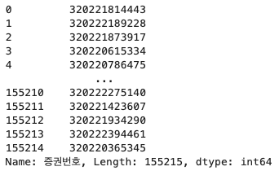
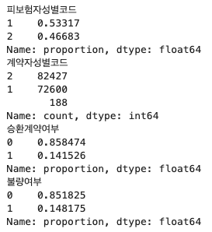

DBB(Expert)3팀
3. 데이터 전처리 및 EDA
데이터 탐색
전체 데이터 건수
주요변수 그룹별 구성비
전체 데이터 약 15.5만 건, 불량 식별 계약 2.3만 건

Slide 7
DBB(Expert)3팀
4. 데이터 분석
이진 분류 모델 학습
■ 로지스틱 회귀 및 랜덤 포레스트 모델 활용 계약별 불량물건 예측
- 15회차 이전 해지 위험이 높은 계약의 사전 식별이 가능한 예측 모델 개발
분석 과정
■ GA계약 2차년도 유지/미유지 데이터의 변수 간 상관관계 분석
■ 2차년도 계약 유지 여부에 영향을 미치는 주요 요인 도출
■ 부실 계약 예측을 위한 특정 패턴 파악
■ 예측모델 선정 및 학습

Slide 8
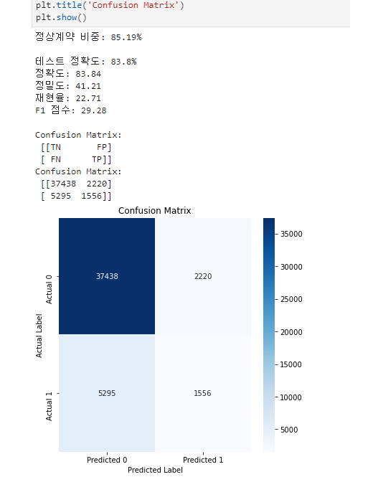
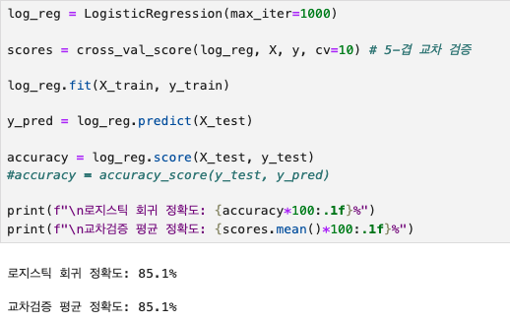
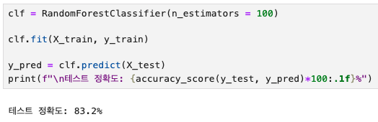
DBB(Expert)3팀
5. 결과
로지스틱 회귀
랜덤 포레스트

Slide 9
DBB(Expert)3팀
6. 결론
향후 계획
향후 활용변수 다양화 및 학습데이터 세분화하여 추가분석 추진
고도화 계획
● 추가 활용 데이터(변수) 검토
- 세부적인 데이터의 추가 요소 반영한 분석을 통하여 결과 도출 필요
※ 계약별 납기/만기, 플랜(일반해지/무해지), 설계-체결 소요 시간, 고객 특성(직업, 유지율, 계약 체결 및 해지 이력),
대리점별 특성, 수금 방법(자동이체 여부), 보험료 수준 등
업무적용 계획
● 부실 계약 예측률이 높은 건에 대한 팝업 알림으로 지점장/총무 계약 입구 관리 - 관리자(지점장, 총무) 승인활동 별도 적용 검토 - 부실 추정 계약 高 비중 지사 계약 점검 프로세스 정립 통한 관리 체계화
- 불량 계약 및 조직에 대한 입구 차단 강화

Slide 10
DBB(Expert)3팀
6. 결론
기대효과
■ 유지율 부진 Factor 영향도 분석 통한 유지율 사전 차단시스템 구축
■ 부실 계약의 사전 차단 통한 시상 / 수수료의 과대 지급 방어
■ 신계약 건전성 확보 통한 공격적인 상품 마케팅 운영
■ 사후 점검에 투입되는 인력 소모 감소 통한 효율성 제고

Slide 11

DBB(Expert)3팀
7. 질문 및 답변 (Q&A)

